Slide 1



Тема занятия:
Национальный поисковый проект
«Беларусь помнит.
Помним каждого»
(7 класс)
Государственное учреждение образования
«Академия образования»
Программа тематических занятий «Я. Моя семья. Моя Родина»

Slide 2



Slide 3

Единство, гордость и патриотизм

Slide 4
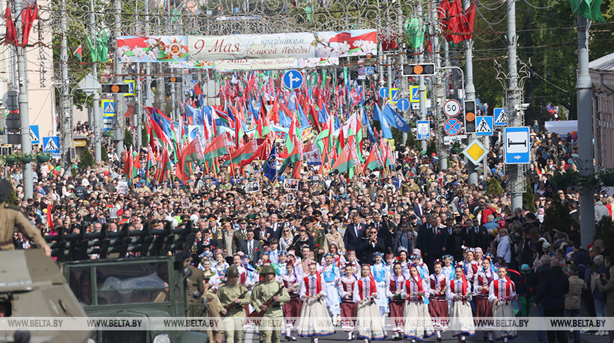
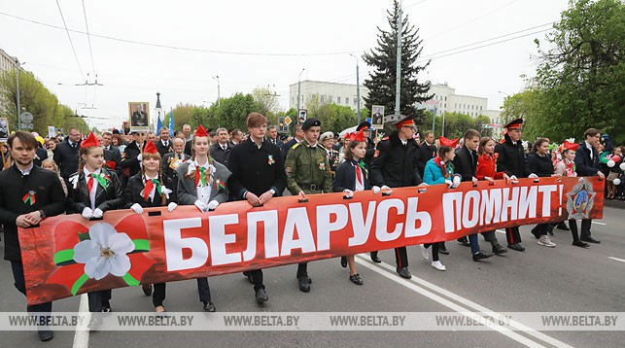
Более 80-лет мы празднуем Победу нашего народа в Великой Отечественной войне

Slide 5
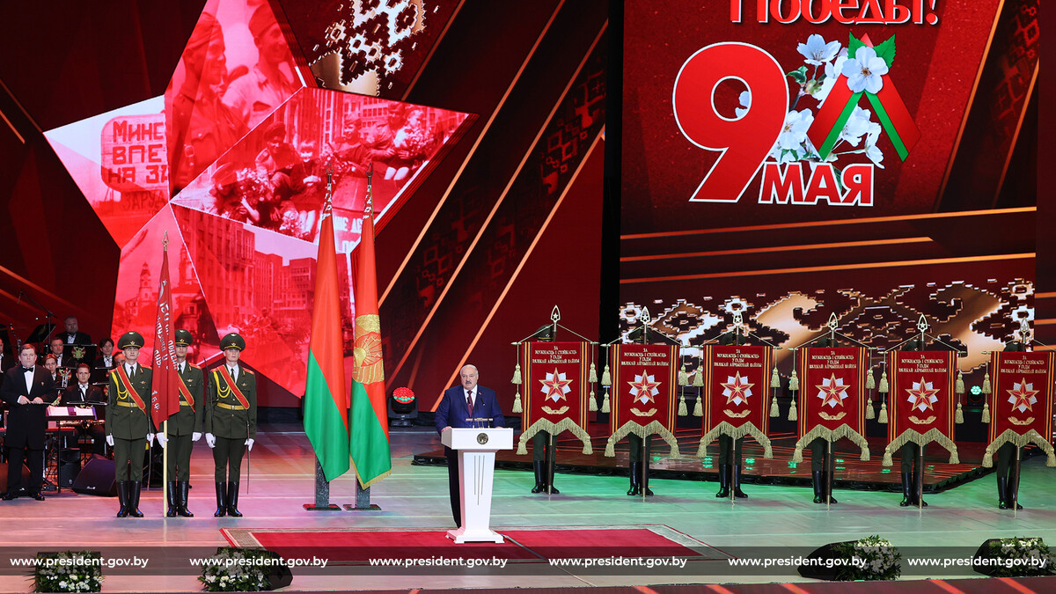

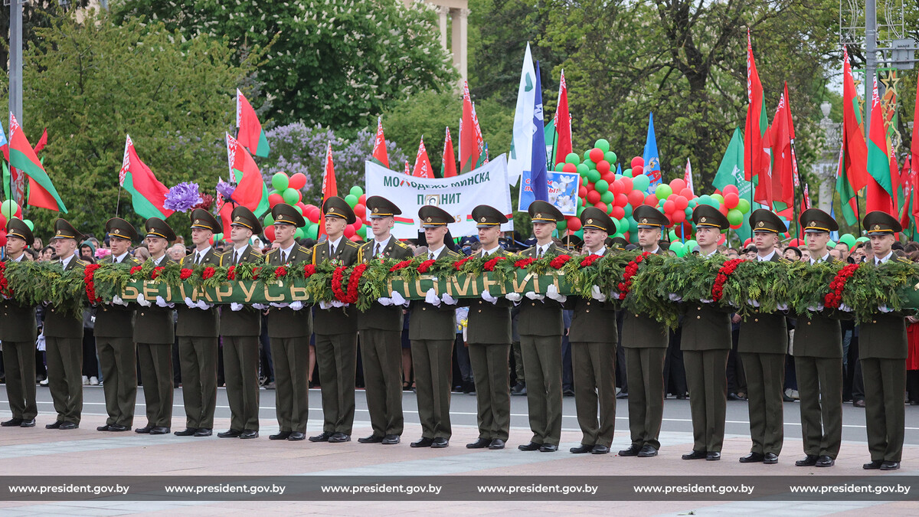
Мы обязаны сохранить память о Великой Отечественной войне и ее героях!

Slide 6
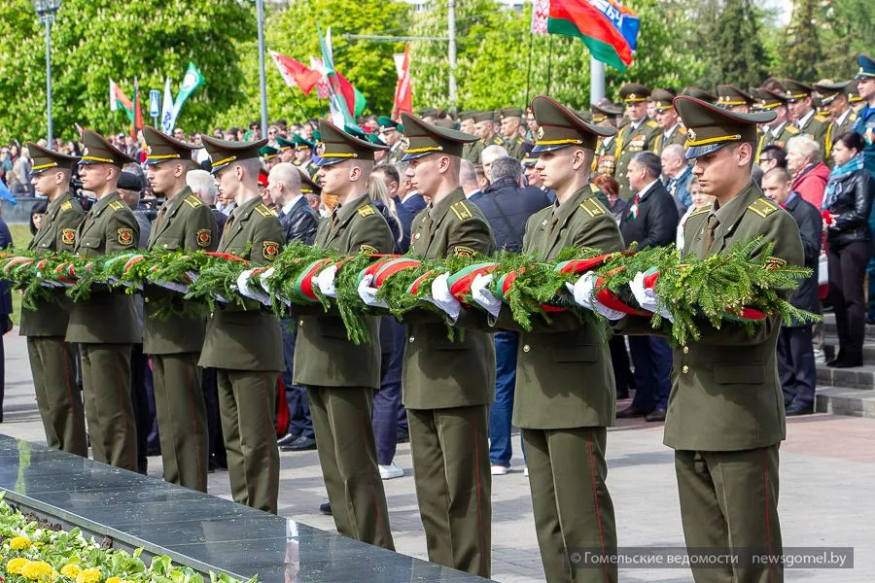
Уважение к героям

Slide 7

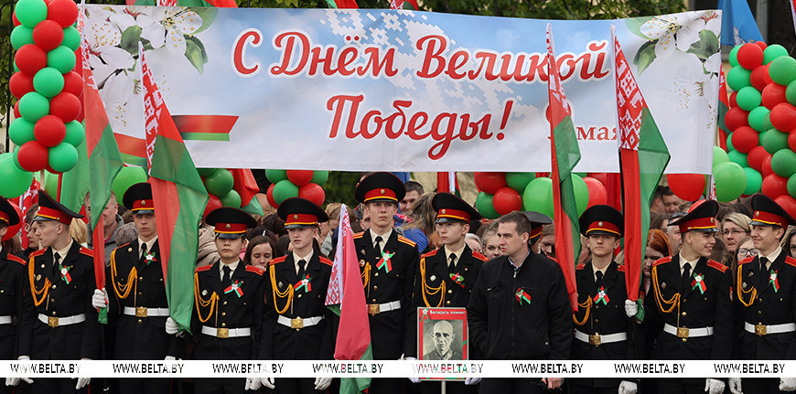
Сохранение мира

Slide 8

Национальный поисковый проект
«Беларусь помнит. Помним каждого»

Slide 9
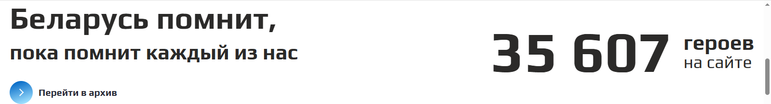
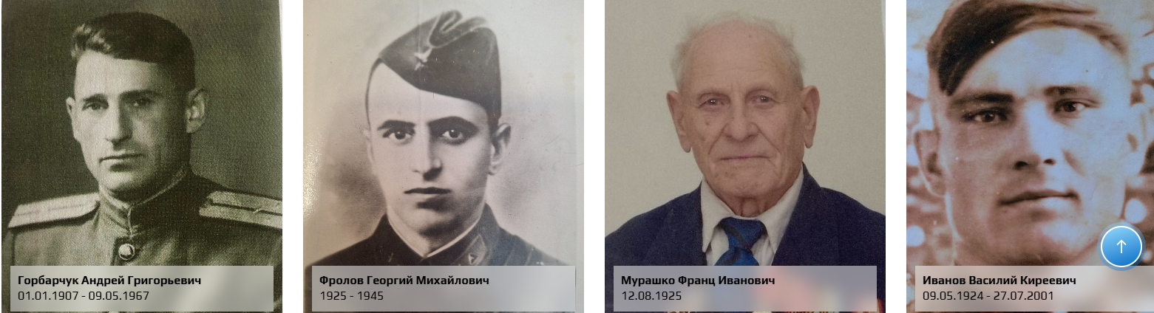
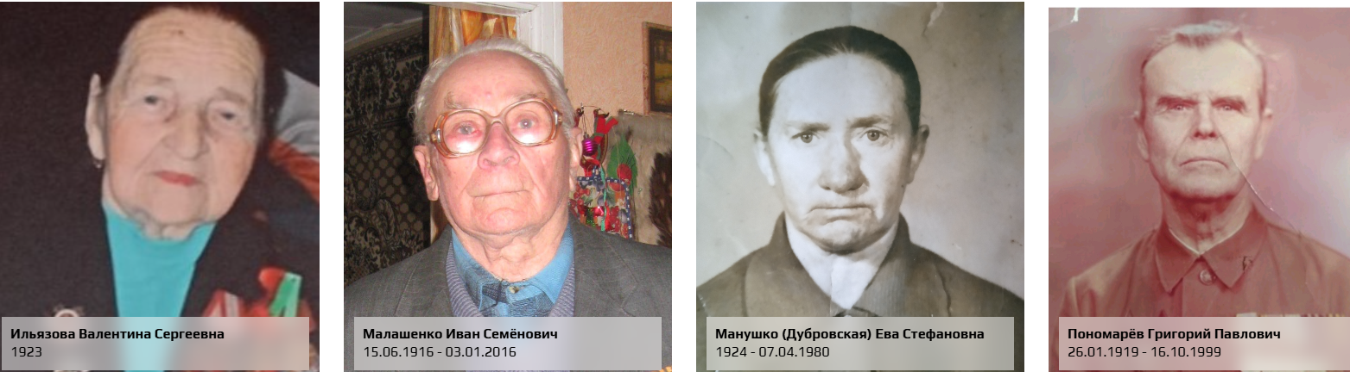

Slide 10
